Slide 1
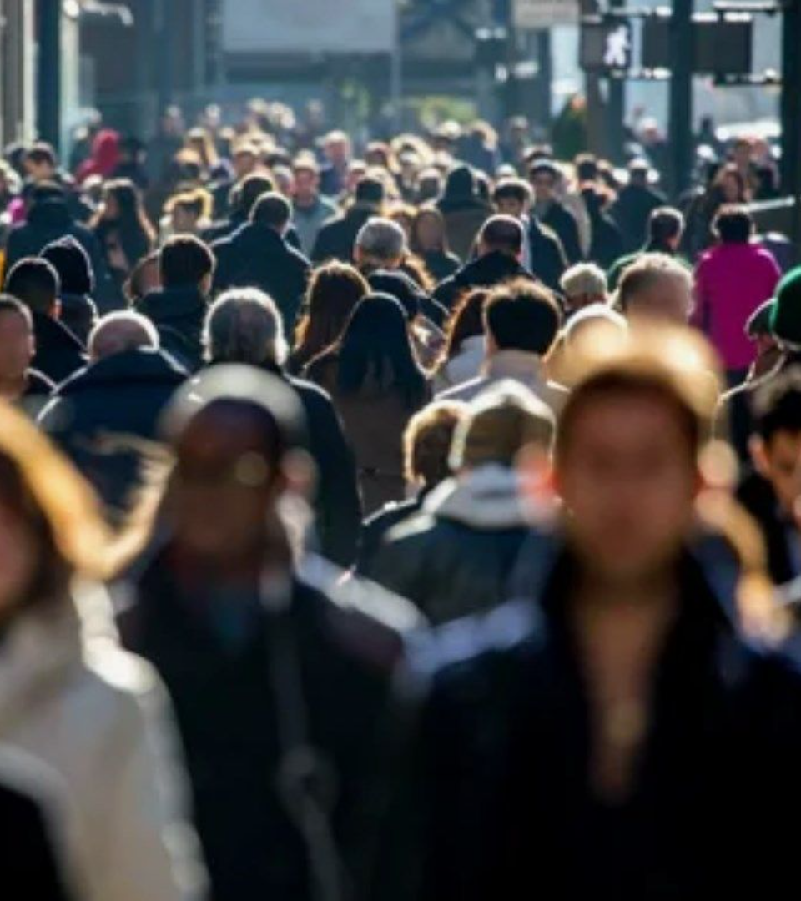
newUROKI.net
Численность населения России
Эта презентация предназначена для урока географии в 8 классе и представляет собой обзор численности населения России с учетом различных демографических показателей, прироста населения, миграции и вызовов, с которыми сталкивается страна в этой области.
Презентация для урока географии в 8 классе по теме: "Численность населения России"
«Новые УРОКИ» newUROKI.net
Всё для учителя – всё бесплатно!

Slide 2
newUROKI.net
Введение в демографию России
История
Текущая ситуация
Демография России имеет богатую историю, отражающуюся в ее разнообразных этно-культурных и географических особенностях.
В настоящее время демографическая ситуация в России подверглась различным изменениям, влияющим на возрастную структуру и рождаемость.
Демографический прогноз
Прогнозы демографического развития могут дать представление о будущей динамике численности населения и его составе.

Slide 3
newUROKI.net
Демографические показатели XIX-XXI веков
Промышленная революция
Войны и конфликты
Влияние индустриализации на демографические процессы и урбанизацию.
Их влияние на численность населения и внутренние миграции.

Slide 4
newUROKI.net
Естественный прирост и его факторы
1
Факторы
2
Тенденции
Факторы, влияющие на прирост населения: рождаемость, смертность, миграция.
Анализ тенденций в естественном приросте в разные исторические периоды.

Slide 5
newUROKI.net
Миграция и ее влияние на численность населения
11M
2.5M
Мигранты
Убыль населения
Количество мигрантов, влияющее на динамику численности населения.
Чистая убыль населения в результате миграционных процессов.

Slide 6
newUROKI.net
Демографические вызовы и кризисы
Низкая рождаемость
Анализ демографического кризиса, связанного с низкой рождаемостью в некоторых регионах.
Стареющее население
Влияние стареющей демографической структуры на социально-экономическое развитие.

Slide 7
newUROKI.net
Изменение демографических показателей: анализ графиков
Рождаемость
Смертность
Ожидаемая продолжительность жизни
Графики динамики рождаемости
Графики динамики смертности
Динамика ожидаемой продолжительности жизни

Slide 8
newUROKI.net
Перспективы развития и управление демографическими процессами
1
Управление процессами
Разработка мер управления демографическими процессами на государственном уровне.
2
Инновации и развитие
Применение инноваций в области демографии для улучшения демографической ситуации в стране.
3
Заключение
Обобщение прогнозов и стратегий развития для управления демографическими вызовами России в будущем.

